Slide 1
Kouluun kiinnittymisen tukeminen webinaari 17.12.2024
LÄSNÄ -kouluun kiinnittymisen tukeminen ja poissaoloihin puuttuminen
Tampereen kaupunkiseudulla
Projektipäällikkö Maija Loukonen

Slide 2
Ohjelma
Tervetuloa!
-Marja Nurmi-Vuorinen opiskeluhuollon palvelujohtaja Pirha
klo 9.10 Kouluakäymättömyyden tilannekuva Pirkanmaalla –Maija Loukonen, projektipäällikkö
klo 9.30 Kouluakäymättömyys koulun arjessa -Mari Larikka, rehtori Nokia
Klo 9.50 Kouluakäymättömyys sairaalaopetuksen näkökulmasta -Pauliina Suvilaakso, rehtori, sairaalaopetus.
klo 10.10 Sosiaalipalvelut ja kouluakäymättömyys -Eveliina Talasmäki ja Mattus Kostamo, sosiaalityöntekijät, Pirha
klo 10.40-11 Kouluakäymättömyys ja mielenterveys -Suvi Reiman Nuorisopsykiatrian erikoislääkäri Tays nuorisopsykiatrian poliklinikka
klo 11-11.30 keskustelua ja jatko Pirkanmaalla

Slide 3
Jokainen koulupäivä on tärkeä!
Poissaolot koulusta
vaikuttavat
oppimisen edistymiseen
ja
hyvinvointiin.

Slide 4
Tutkimuksia:
Koulupoissaolot voivat johtaa moniin kielteisiin seurauksiin, kuten oppimisvaikeuksiin, sosiaalisten taitojen heikkenemiseen ja lisääntyneisiin riskikäyttäytymisiin
Koulupoissaolot ovat yhteydessä oppilaiden mielenterveysongelmiin, kuten ahdistukseen ja masennukseen, jotka voivat pahentua poissaolojen myötä.
(David Haynes 2022)
Koulupoissaolot voivat johtaa pitkäaikaisiin haittoihin, kuten koulun keskeyttämiseen ja vaikeuksiin työelämään siirtymisessä
Poissaolot vaikuttavat kielteisesti oppilaiden akateemiseen ja sosiaaliseen kehitykseen sekä heikentävät opettajien ja oppilaiden välisiä suhteita (Murat Akkuşin ja Şakir Çınkırin 2022)
Kansainväliset tutkimukset vahvistavat, että koulupoissaolojen hallinta ja ennaltaehkäisy ovat keskeisiä tekijöitä oppilaiden oppimisen ja hyvinvoinnin tukemisessa.

Slide 5
Virtanen (2017, 6) käsitteellistää kouluun kiinnittymisen ulottuvuudet kolmesta syystä; tunneperäisestä, toiminnallisesta ja kognitiivisesta.
Sitouttavan kouluyhteisötyön arviointi | Kansallinen koulutuksen arviointikeskus (Karvi
Väitöskirjoja kouluakäymättömyyden teemasta on tulossa lähivuosina myös Suomessa lisää.

Slide 6
Kouluakäymättömyys on kasvussa
Koulupoissaoloilla tarkoitetaan kaikkia tilanteita, joissa oppilas ei osallistu koulutyöskentelyyn koulussa.
Suomessa ei ole tarkkaa tietoa koulua käymättömien oppilaiden määrästä.
Varhaista puuttumista on tehostettava, jotta ongelmalliset koulupoissaolot vähenevät.
Jo 10% poissaoloa tarkoittaa, että ongelmallisten poissaolojen riski on olemassa. Tässä 10% kohdalla puuttuminen on tutkitusti merkittävää ja vaikuttavaa.
1/10 oppilaasta on heikosti kiinnittynyt kouluun Suomessa.
Arvio: Suomessa kouluakäymättömiä on yläkoulussa n. 4 000, mikä vastaa n. 2–3% kaikista 7.–9.-luokkalaisista.
Tampereella on arviolta n. 100 oppilasta, joilla on runsaasti poissaoloja tai joiden säännöllinen koulunkäynti on vähäistä.

Slide 7
Mitä lehdissä kirjoitetaan aiheesta
Yläkoulun rehtorin mukaan poissaolojen määrä on kasvussa. Tampereella on nykyään myös täysin koulua käymättömiä lapsia ja nuoria. Katso hakukoneesta, kuinka paljon omasta koulustasi on oltu pois.
Tamperelaisten koulujen vanhempainilloissa on kerrottu tänä syksynä, että Tampereella on uusi malli, jolla puututaan koululaisten poissaoloon.
Asia on herättänyt keskustelua vanhempien keskuudessa. Mallissa seurataan oppilaan poissaoloja läpi lukuvuoden, ja jos lapsi on liian monta tuntia pois, huoltajiin otetaan yhteyttä. (20.11.2023 Aamulehti)

Slide 8
Lasten ja nuorten kovat päänsäryt ovat lisääntyneet, ja yksi syy on uudenlainen kouluarki
Lisääntyneet migreenidiagnoosit kertovat siitä, että lapset voivat entistä huonommin ja oireilevat herkemmin, arvioi lastenneurologian ylilääkäri Tuire Lähdesmäki.
(12.1. Aamulehti)

Slide 9
Tamperelais­koulun poissaolot kasvoivat rajusti, taustalla yllättävä syy – Katso lapsesi koulun tilanne
Kysyimme Tampereen kaupungin opetusjohtajalta, miksi luvalliset poissaolot kasvoivat merkittävästi osassa kouluista. Nuorten koulua käymättömyys on hänen mukaansa edelleen ilmiö, josta on syytä olla huolissaan.
Luvallisten poissaolojen määrä on kasvanut lähes kaikissa Tampereen kaupungin kouluissa. Tämä selvisi, kun Aamulehti pyysi kaupungilta tiedot lukuvuoden 2023–2024 koulupoissaoloista.
(2.9.2024 Aamulehti)

Slide 10
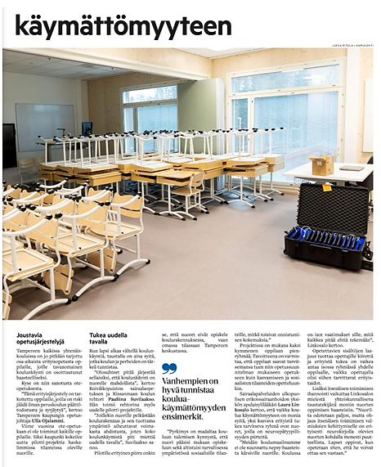
Aamulehti 30.10.2024

Slide 11
Yhteiskehittäminen
Tampereen kaupunkiseudun kunnat ovat kaikki mukana yhteishankkeessa:
Kangasala, Lempäälä, Nokia, Orivesi, Pirkkala, Tampere, Vesilahti ja Ylöjärvi.
Seudun kasvatus- ja opetusalan osaamisen kehittämispalvelu Osake.
Tampereen kaupunkiseudun alue käsittää 0,4 miljoonaa asukasta.
Vuonna 2022 seudulla oli yhteensä 38 409 perusopetuksen vuosiluokkien 1-9 oppilasta. Oppilaiden määrä kasvaa vuosittain noin 0,5% (noin 210 oppilasta).

Slide 12
Kansallisesta kehittämistyöstä alueelliseen toimintaan ja osaksi kaupunkiseudun koulujen toimintaa:
Kansallinen kehittämistyö OKM
SKY Sitouttava kouluyhteisötyö Tampereen kaupunkiseudulla 2021-2023
LINK Pirkanmaan tuen jatkumot ja toimivat verkostot (1.8.2022-30.12.2023)
Läsnä –kouluun kiinnittyminen ja poissaoloihin puuttuminen Tampereen kaupunkiseudulla (1.1.2024-30.12.2024)
PO26§: Ennaltaehkäisy, systemaattinen seuranta sekä poissaoloihin puuttuminen
Opetussuunnitelman perusteiden päivitykset
Luokanvalvojuuden tuki
Kouluvalmentajatyön kehittäminen
JALKAUTTAMINEN: Valtion erityisavustus kouluun kiinnittymisen ja
poissaoloihin puuttumisen alueelliseen koordinaattoritoimintaan
Tampereen kaupunkiseudun läsnäolon tukemisen ja poissaolojen
seurannan suunnitelman jalkauttamista osaksi paikallista toimintaa kaikissa kaupunkiseudun kahdeksassa kunnassa.
Tietoisuuden lisääminen ja osaamisen vahvistaminen: OPH täydennyskoulutus ja muut koulutukset, Oph verkkosivut,
hankesivut.
Kaupunkiseudun Läsnäolon tukemisen ja poissaolojen seurannan suunnitelma (PO26§)

Slide 13
PO26§ jalkauttamisen rakenteet
LÄSNÄ-hankesivut:
https://osake.eeventti.fi/hanketoiminta-osakkeella/kouluun-kiinnittyminen-ja-poissaoloihin-puuttuminen-lAsnA
Projektipäällikkö
Ohjausryhmä
Operatiivinen ryhmä
Läsnäolon tukemisen ja poissaolojen seurannan suunnitelma
Opetushallituksen verkkosivusto

Slide 14
Läsnäolon tukeminen ja poissaolojen seuranta
Tampereen kaupunkiseudun kunnissa on luotu suunnitelma läsnäolon tukemiseen ja poissaolojen seurantaan. Malli perustuu opetussuunnitelmaan ja perusopetuslain
26§ Poissaolojen ennaltaehkäisy, systemaattinen seuranta sekä poissaoloihin puuttuminen.
Mallin tavoitteena on tukea oppilaita, koteja sekä koulujen henkilökuntaa koulunkäyntiin ja kouluyhteisöön sitouttavissa sekä
poissaolojen vaikutuksia ennaltaehkäisevissä
ja korjaavissa käytänteissä.

Slide 15
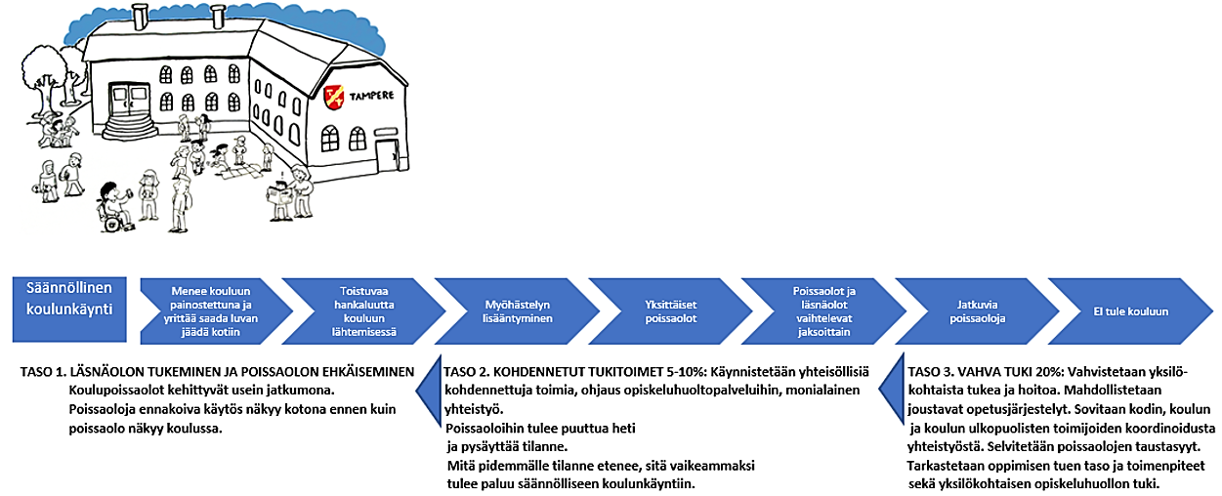
Läsnäolon jana ja tukitoimet -Läsnäolon tukemisen ja poissaolojen seurannan suunnitelma
www.koulukunnossa.fi poissaolojen kehittymisen jatkumo

Slide 16
Tähän olemme panostaneet
Kevät 2024
Johtamisen näkökulma: Kuntatilaisuudet (8/8) rehtoreille, webinaari johdolle, asiantuntijoille ja hallinnon toimijoille.
Tukimateriaalia kouluille
Syksy 2024
Laaja täydennyskoulutustarjotin mm. seudun erityisopettajien työpaja.
Vanhemmuuden näkökulma mm. vanhenpainiltamateriaalit 1lk, 4-6lk, 7lk.
Tiedottaminen ”Aamulehden juttu”, Wilma-viestit tietoisuuden lisäämiseen.
Pirha-yhteistyö mm. rakenteiden yhtenäistäminen ja yhteistyö.

Slide 17
Yhteystiedot:
Maija Loukonen
Maija Loukonen
Projektipäällikkö
0401984020
maija.loukonen@tampere.fi
Tampereen kaupunki
Sivistyspalvelut Perusopetus
www.tampere.fi
LÄSNÄ
-Kouluun kiinnittyminen ja
poissaoloihin puuttuminen Tampereen kaupunkiseudulla
(1.1.2024-31.12.2024)

Slide 18
LÄSNÄ –kouluun kiinnittyminen ja poissaoloihin puuttuminen Tampereen kaupunkiseudulla hankesivut:
Eeventti
Kouluun kiinnittyminen ja poissaoloihin puuttuminen Kouluun kiinnittyminen ja poissaoloihin puuttuminen | Opetushallitus
https://tussitaikurit.fi/lempaalan-kunta-pirkanmaan-yhteisollisen-opiskeluhuollon-laatukasikirja/
Seuraavien linkkien kautta pääset tutustumaan Karvin arvioinnin aikana julkaistuihin tuloksiin ja materiaaleihin.
Sitouttavan kouluyhteisötyön arviointi − arvioinnin loppuraportti (julkaistu 8.8.2023)
Osajulkaisu I: Huoltajat ovat usein epätietoisia koulun toimintatavoista oppilaiden hyvinvoinnin edistämiseksi ja poissaoloihin puuttumiseksi
Osajulkaisu II: Luokanohjaajana toimiminen vaatii opettajilta monenlaista osaamista – yläkoulun luokanohjaajien kokemuksia työtä tukevista rakenteista, kouluun kiinnittymisen tukemisesta ja poissaoloihin puuttumisesta
Osajulkaisu III: Erilaisia lähestymistapoja ja vaihtelevia asenteita – opetuksen järjestäjien kokemuksia poissaoloihin liittyvien toimintatapojen kehittämisestä
Osajulkaisu IV: ”Porukkaan kuulumista, ulkopuolisuutta ja yksilöllisiä toiveita” – oppilaiden kokemuksia kouluhyvinvoinnin edistämisestä
Sitouttavan kouluyhteisötyön arviointi – arvioinnin väliraportti
Toimintamallit poissaolojen ehkäisemiseen, puuttumiseen ja seurantaan perusopetuksessa – Sitouttavan kouluyhteisötyön alkukartoituksen tuloksia
Alustavia kehittämissuosituksia (pdf, 541.55 KB)
Esitys alustavista tuloksista (pdf, 648.47 KB)

